Slide 1


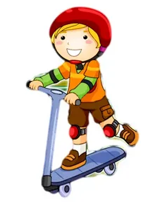
Я - пешеход
Пешеход - лицо, находящееся вне транспортного средства
на дороге либо на пешеходной или велопешеходной дорожке
и не производящее на них работу.
К пешеходам приравниваются лица, передвигающиеся в инвалидных колясках, ведущие велосипед, мопед, мотоцикл, везущие санки, тележку, детскую или инвалидную коляску, а также использующие для передвижения роликовые коньки, самокаты и иные аналогичные средства.

Slide 2
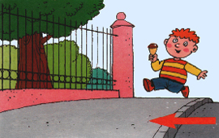
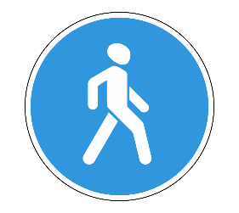
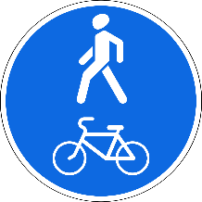

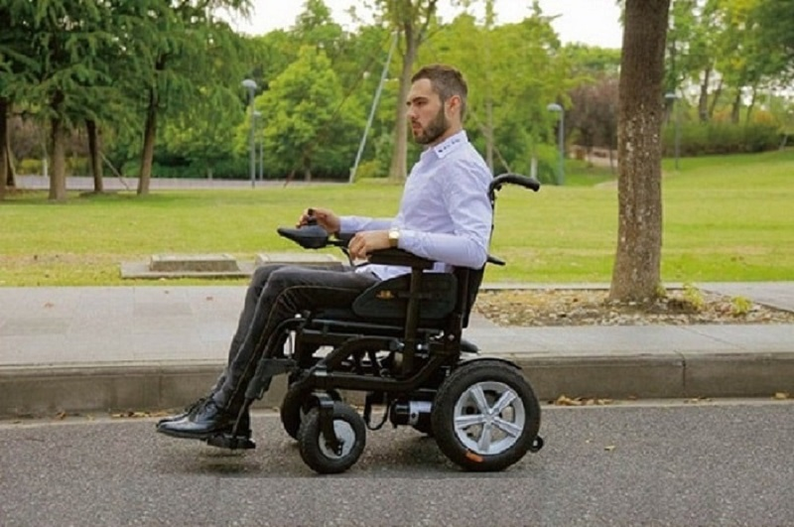
Пешеходы должны двигаться:
по тротуарам,
пешеходным дорожкам,
велопешеходным дорожкам,
а при их отсутствии - по обочинам.
тротуар
Пешеходы, перевозящие или переносящие громоздкие предметы, а также лица, передвигающиеся в инвалидных колясках, могут двигаться по краю проезжей части, если их движение по тротуарам или обочинам создает помехи для других пешеходов.

Slide 3
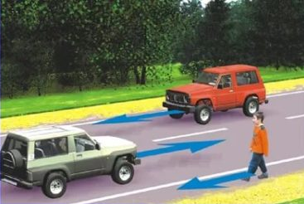

Исключение:
При отсутствии тротуаров, пешеходных дорожек, велопешеходных дорожек или обочин, а также в случае невозможности двигаться по ним пешеходы могут двигаться по велосипедной дорожке или идти в один ряд по краю проезжей части навстречу движению транспортных средств.
Лица, передвигающиеся в инвалидных колясках, ведущие мотоцикл, мопед, велосипед, в этих случаях должны следовать по ходу движения транспортных средств.

Slide 4
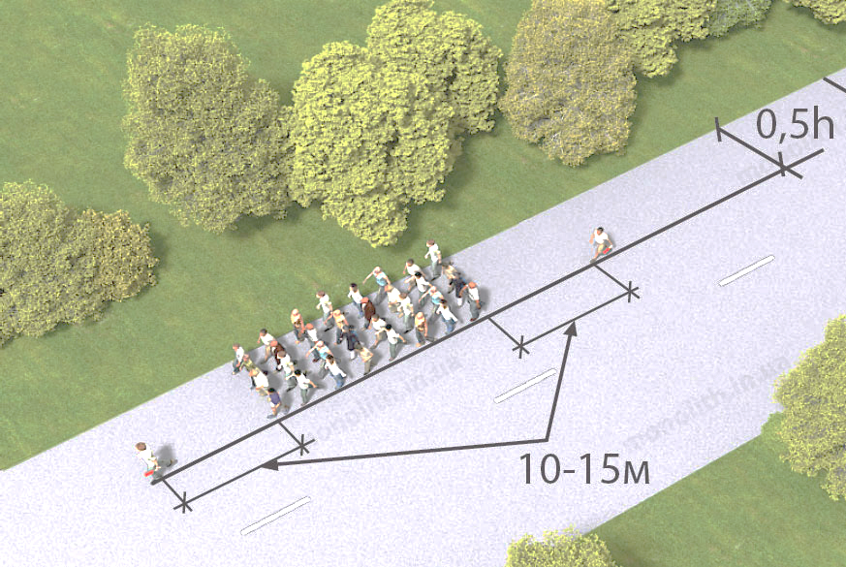
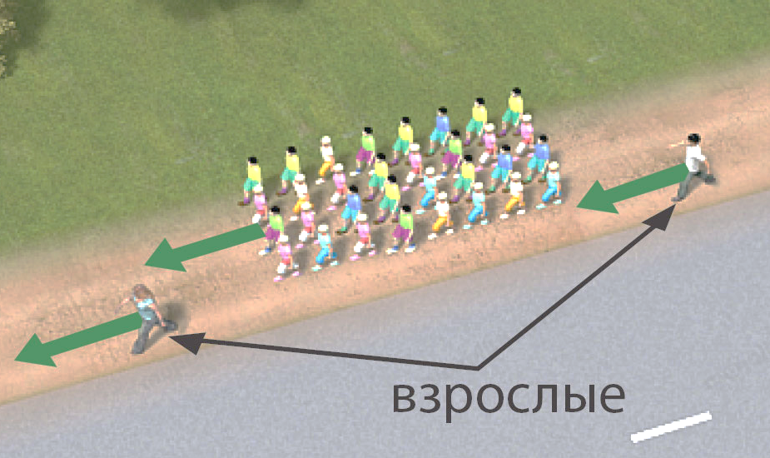
Движение в колоннах
Движение организованных пеших колонн по проезжей части разрешается только по направлению движения транспортных средств по правой стороне не более чем по четыре человека в ряд.
Спереди и сзади колонны с левой стороны должны находиться сопровождающие с красными флажками, а в темное время суток и в условиях недостаточной видимости - с включенными фонарями: спереди - белого цвета, сзади - красного.
Группы детей разрешается водить только по тротуарам и пешеходным дорожкам, а при их отсутствии - и по обочинам, но лишь в светлое время суток и только в сопровождении взрослых.

Slide 5
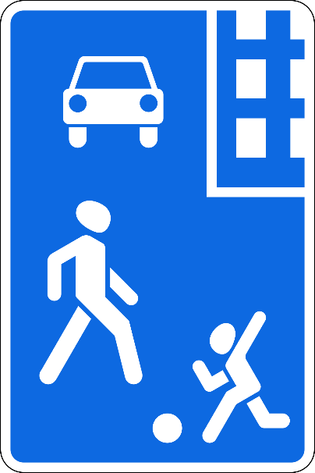
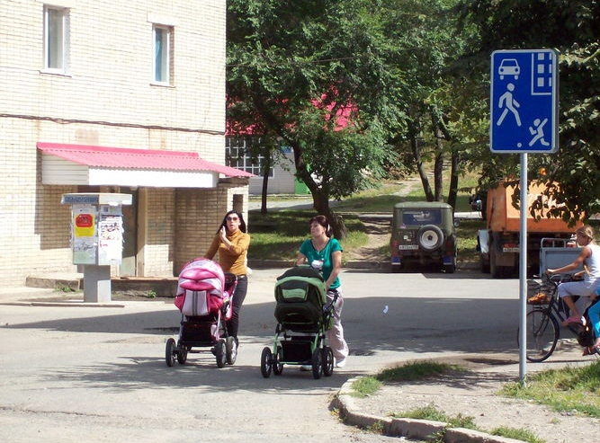
Движение пешеходов в жилой зоне
В жилой зоне движение пешеходов разрешается как по тротуарам, так и по проезжей части.
В жилой зоне пешеходы имеют преимущество, однако они не должны создавать необоснованные помехи для движения транспортных средств.

Slide 6
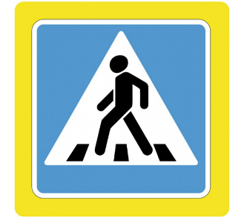
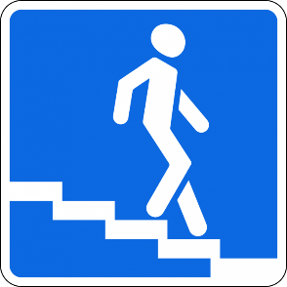
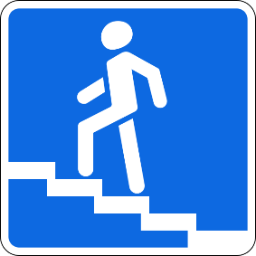
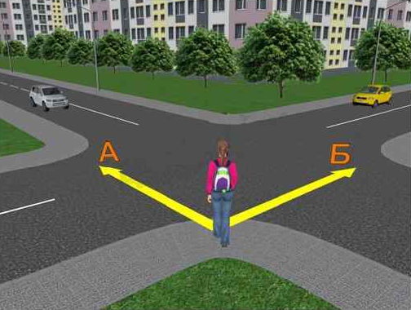
Пешеходы должны переходить проезжую часть:
- по пешеходным переходам, в том числе по подземным и надземным, а при их отсутствии - на перекрестках по линии тротуаров или обочин.
"Пешеходный переход" - участок проезжей части, трамвайных путей, обозначенный знаками и (или) разметкой.

Slide 7

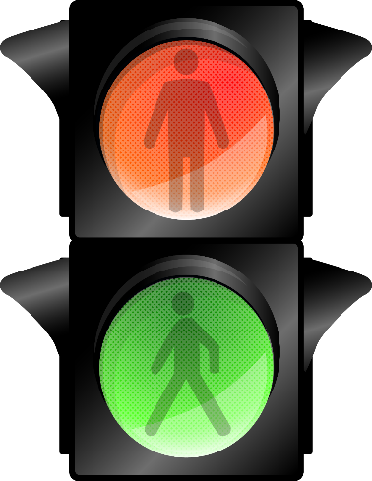
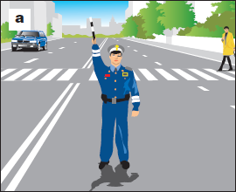
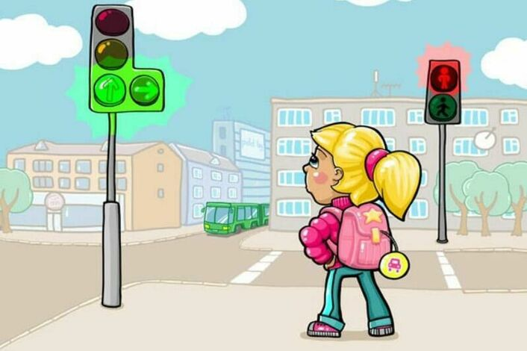
Светофорное регулирование
В местах, где движение регулируется, пешеходы должны руководствоваться сигналами регулировщика или пешеходного светофора, а при его отсутствии - транспортного светофора.
Транспортный
светофор
Пешеходный
светофор

Slide 8
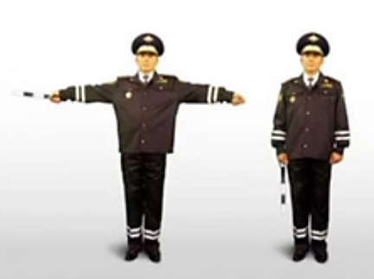

Сигналы регулировщика имеют
следующие значения:
РУКИ ВЫТЯНУТЫ В СТОРОНЫ ИЛИ ОПУЩЕНЫ:
со стороны левого и правого бока пешеходам разрешено переходить проезжую часть;
со стороны груди и спины движение пешеходов запрещено.
ПРАВАЯ РУКА ВЫТЯНУТА ВПЕРЕД:
пешеходам разрешено переходить проезжую часть за спиной регулировщика.
РУКА ПОДНЯТА ВВЕРХ:
движение пешеходов запрещено во всех направлениях

Slide 9
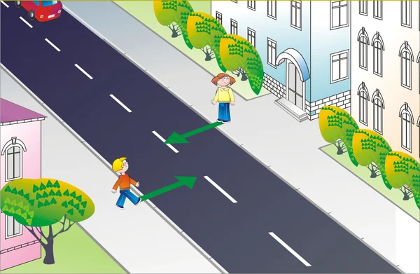
При отсутствии в зоне видимости перехода или перекрестка разрешается переходить дорогу под прямым углом к краю проезжей части на участках без разделительной полосы и ограждений там, где она хорошо просматривается в обе стороны.
При переходе дороги вне пешеходного перехода пешеходы, кроме того, не должны создавать помех для движения транспортных средств и выходить из-за стоящего транспортного средства или иного препятствия, ограничивающего обзорность, не убедившись в отсутствии приближающихся транспортных средств.

Slide 10
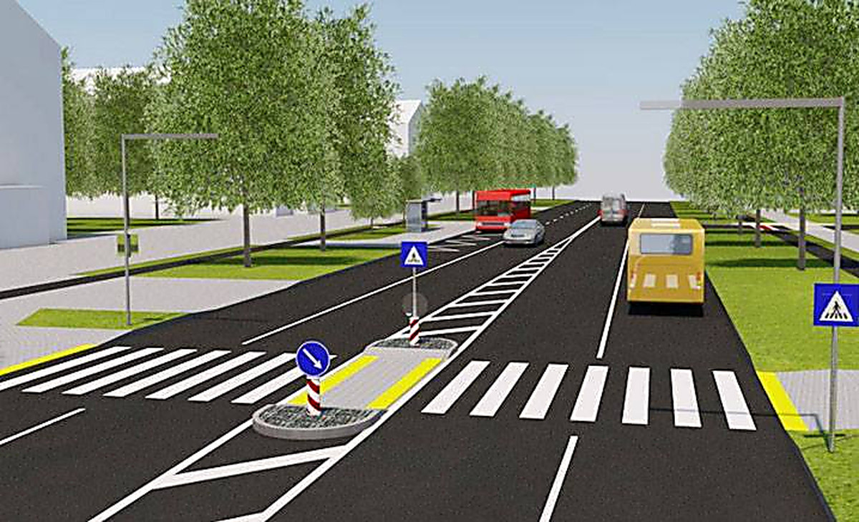
Островок безопасности
Выйдя на проезжую часть (трамвайные пути), пешеходы не должны задерживаться или останавливаться, если это не связано с обеспечением безопасности движения. Пешеходы, не успевшие закончить переход, должны остановиться на островке безопасности или на линии, разделяющей транспортные потоки противоположных направлений. Продолжать переход можно лишь убедившись в безопасности дальнейшего движения и с учетом сигнала светофора (регулировщика).
"Островок безопасности" - элемент обустройства дороги, разделяющий полосы движения и предназначенный для остановки пешеходов при переходе проезжей части дороги.
Островок безопасности

Slide 11
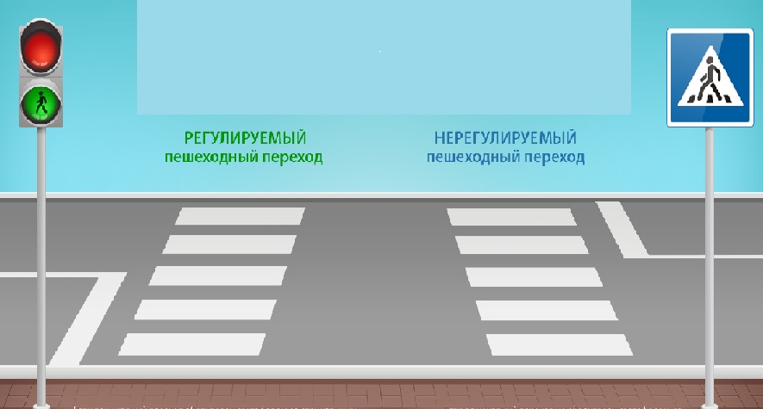
Правила пересечения проезжей части
по пешеходному переходу:
ПО РЕГУЛИРУЕМОМУ: | ПО НЕРЕГУЛИРУЕМОМУ:
Остановиться у проезжей части; Дождаться разрешающего сигнала светофора – зеленый сигнал; Посмотреть по сторонам, убедиться, что транспортные средства тебя пропускают; Спокойным шагом перейти проезжую часть, не забывая смотреть по сторонам. | Остановиться у проезжей части; Посмотреть по сторонам, убедиться, что транспортные средства тебя пропускают; Спокойным шагом перейти проезжую часть, не забывая смотреть по сторонам.
На нерегулируемых пешеходных переходах пешеходы могут выходить на проезжую часть (трамвайные пути) после того, как оценят расстояние до приближающихся транспортных средств, их скорость и убедятся, что переход будет для них безопасен.

Slide 12
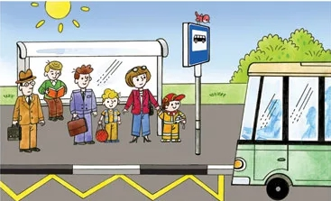
Правила ожидания транспортных средств
Ожидать маршрутное транспортное средство и такси разрешается только на приподнятых над проезжей частью посадочных площадках, а при их отсутствии - на тротуаре или обочине.
В местах остановок маршрутных транспортных средств, не оборудованных приподнятыми посадочными площадками, разрешается выходить на проезжую часть для посадки в транспортное средство лишь после его остановки. После высадки необходимо, не задерживаясь, освободить проезжую часть.

Slide 13
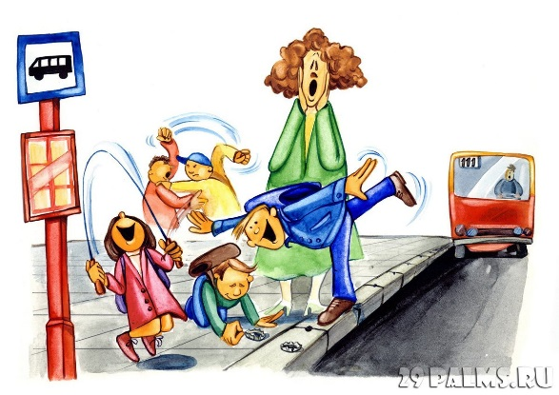
Пешеходам НЕ разрешается:
- НАРУШАТЬ ПРАВИЛА ДОРОЖНОГО ДВИЖЕНИЯ!
Без крайней необходимости изменять направление пути, находясь на проезжей части, останавливаться и задерживаться при переходе улицы, проезжей части или железнодорожных путей;
Перемещаться сквозь активное движение транспорта вне специального перехода при наличии разделительной полосы (широкополосная дорога), а также в областях, где зафиксированы дорожные или пешеходные ограничительные знаки.
Создавать помехи движению пешеходов на тротуаре, пешеходном переходе, провоцировать аварийные ситуации при переходе проезжей части.

Slide 14
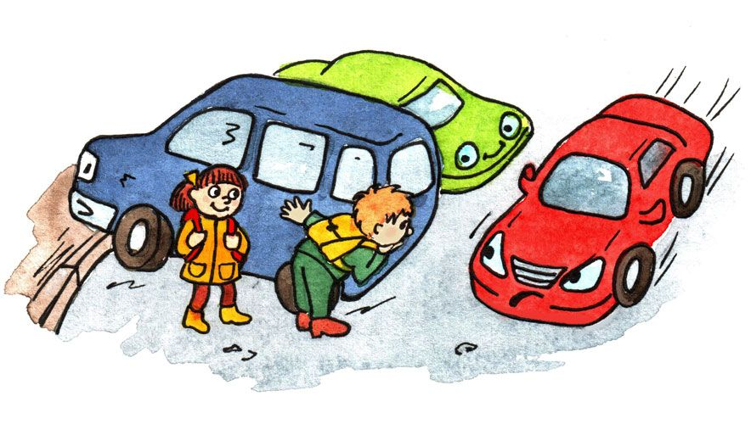
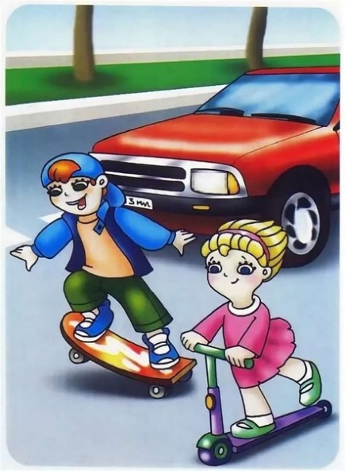
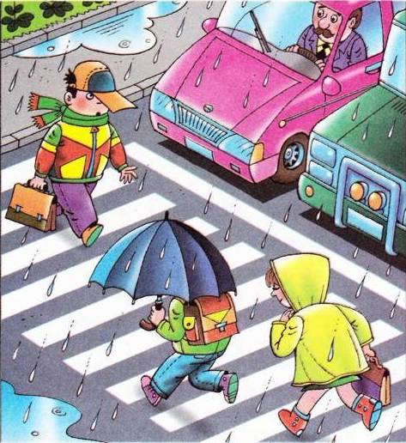
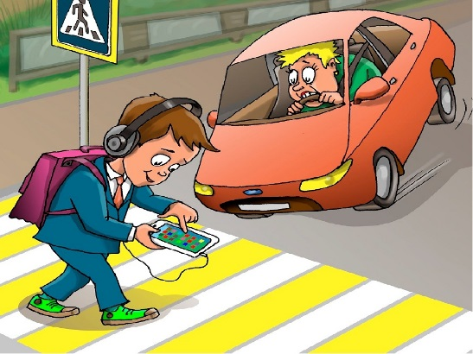
Помехи для пешехода:
СТОЯЩИЕ ТРАНСПОРТНЫЕ СРЕДСТВА, КУСТЫ и др.: закрывают обзор для перехода проезжей части;
ПОГОДНЫЕ УСЛОВИЯ: в непогоду зонт или капюшон могут закрывать обзор для движения;
СКЕЙТЫ и САМОКАТЫ: имеют опасность падения, их лучше взять в руки при переходе проезжей части;
МОБИЛЬНЫЙ ТЕЛЕФОН, НАУШНИКИ: отвлекают от дороги, притупляют внимание.

Slide 15
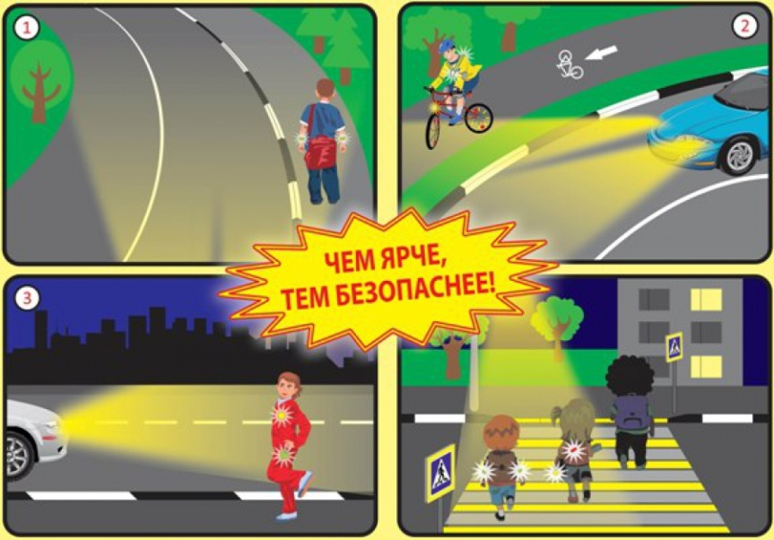
При переходе дороги и движении по обочинам или краю проезжей части в темное время суток или в условиях недостаточной видимости пешеходам рекомендуется, а вне населенных пунктов пешеходы обязаны иметь при себе предметы со световозвращающими элементами и обеспечивать видимость этих предметов водителями транспортных средств.
НЕОБХОДИМО ПОМНИТЬ

